Slide 1






ИНФОРМАЦИОННОЕ СОБРАНИЕ ЖИЛЬЦОВ
Энергетическая модернизация жилого здания
26-й микрорайон, ул. П. Сеитова, 10, г. Нукус, Республика Каракалпакстан
21.02.2025

Slide 2

Инициатива «Жилищное хозяйство в Восточной Европе» (ИВО)
основана в 2001 году по инициативе Федерального министерства строительства как негосударственная / некоммерческая организация с целью:
поддержки устойчивого городского развития в проектных регионах
улучшения условий жизни и проживания в проектных регионах

Slide 3
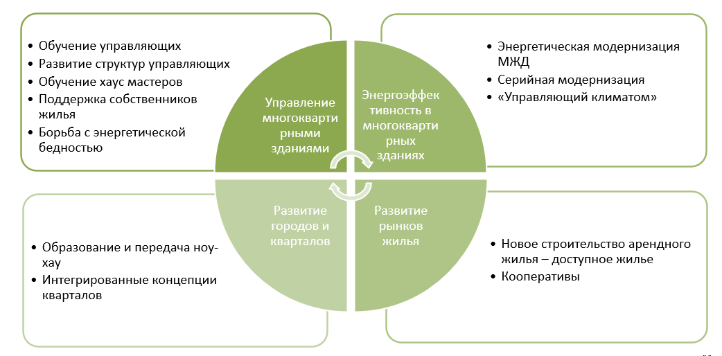
Инициатива «Жилищное хозяйство в Восточной Европе» (ИВО)
Темы проектов

Slide 4
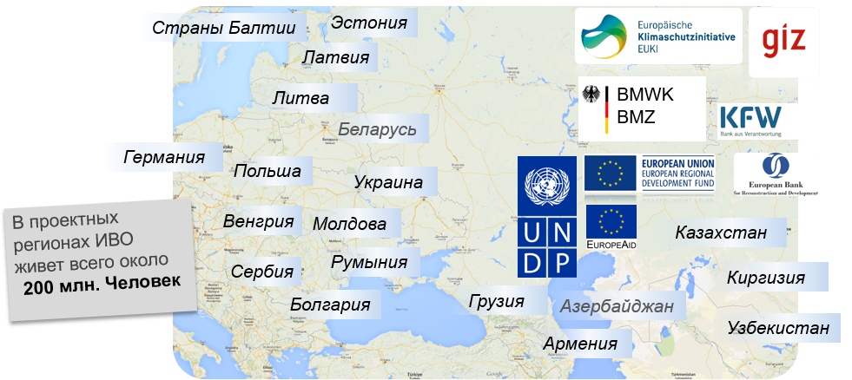
Инициатива «Жилищное хозяйство в Восточной Европе» (ИВО)
Страны проектов & доноры

Slide 5
Роль ИВО в пилотном проекте по энергетической модернизации жилого дома в г. Кокшетау
Проект «Поддержание диалога заинтересованных сторон для пилотного проекта по энергетической модернизации жилых дома в г. Нукус, Узбекистан»
      Расширить/углубить знания
      Ознакомить с международным опытом
I. Мероприятие НАЦИОНАЛЬНЫЙ ОПЫТ 21.02.2025 | ОПРОС жильцов | ИНОРМАЦИОННЫЙ МАТЕРИАЛ | II. МЕРОПРИЯТИЕ МЕЖДУНАРОДНЫЙ ОПЫТ 24-25.03.2025

Slide 6
Почему важно заниматься энергосбережение в зданиях?
Почему проводим пилотный проект по энергосберегающей модернизации дома?

Slide 7
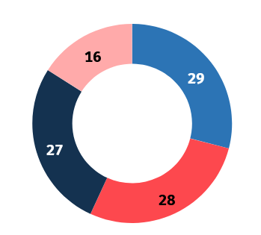


Конечное потребление энергии в Германии по секторам
в % от общего количества используемой энергии
Промышленность (обрабатывающая и добывающая)
Частные домохозяйства
Транспорт
Торговля, коммерция, услуги
Федеральное статистическое управление (Destatis), 2025 г.

Slide 8
Первичная энергия –нефть, уголь, газ, уран, солнце, ветер: выработка, транспортировка, производство
Конечная энергия ─ Энергия, подведенная к потребителю перед ее конечным преобразованием в полезную работу (т. е. перед конечным ее использованием)
Терминология – первичная, конечная, полезная энергии
Полезная энергия – теоретически необходимое (в идеализированных условиях) количество тепла для
обогрева здания до 20°C
Источник: www.ingenieure.immo

Slide 9
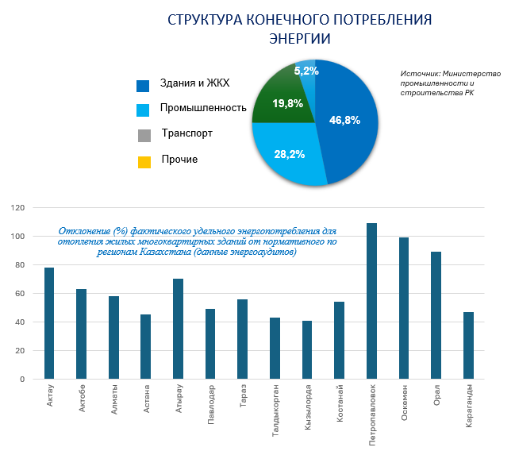
Жилой сектор Казахстана
Источник: презентация ПРООН КАЗ

Slide 10
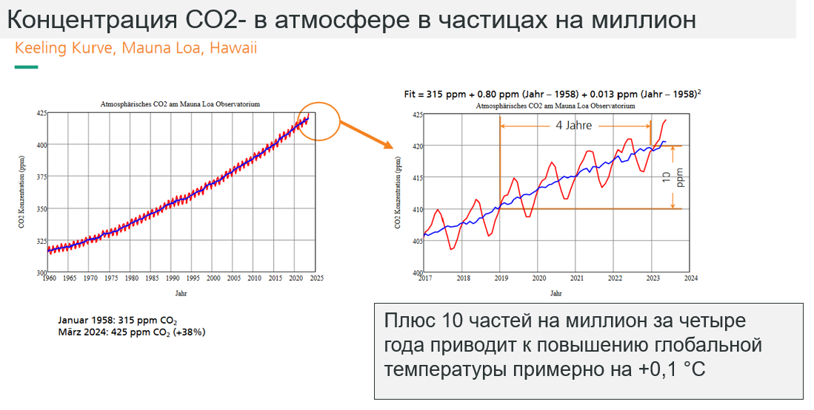
Источник: презентация GIZ, конференция в Астане, 18.10.2024
Notes:
Важнейшая тенденция, выявленная авторами исследования, выглядит следующим образом: на протяжении 23 миллионов лет в атмосфере Земли наблюдалось линейное снижение концентрации СО2, равное в среднем пяти ppm за миллион лет (р <0,0001), однако примерно два столетия назад этот тренд сменился на рост концентрации углекислого газа со скоростью порядка пяти ppm за десятилетие — вероятно, именно антропогенные выбросы парниковых газов повернули вспять геологические тенденции.
Увеличение концентрации углекислого газа в воздухе отражается не только на климатических изменениях, но и на когнитивных способностях людей: Homo sapiens еще не сталкивался с концентрацией CO₂ в открытом воздухе, превышающей 300 ppm, но сейчас над городами ее уровень уже превысил 460 ppm. Если текущие тенденции сохранятся, через несколько десятилетий это приведет к снижению нашей способности принимать решения и ослаблению стратегического мышления.
https://nplus1.ru/news/2020/06/03/carbon-dioxide-maximum
(статья Содержание углекислого газа в атмосфере стало рекордным за 23 миллиона лет)

Slide 11
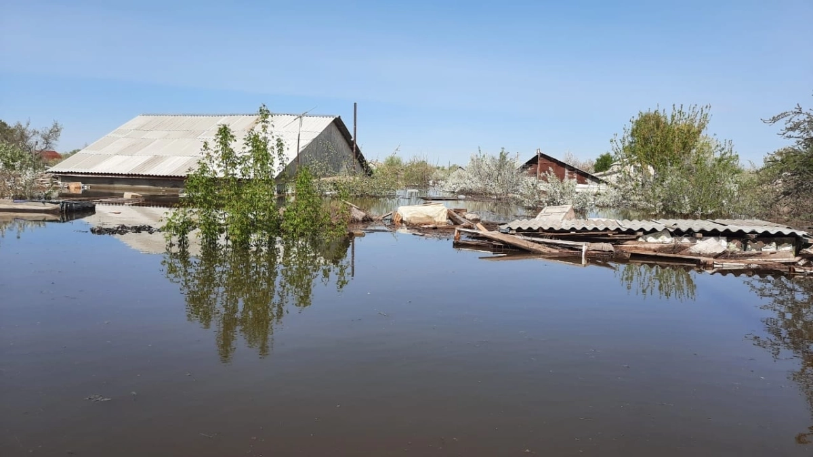
Повышение температуры - изменение климата
Наводнения в Казахстане
в 2024 году
В течение
последних 80 лет страна
не видела ничего подобного
Фото: Айша Куанышбек/NewTimes.kz, 2024г.

Slide 12

Повышение температуры - изменение климата
Ташкент, Узбекистан (UzDaily.uz)
Из-за деградации земель и изменения климата, засуха усиливается более быстрее и интенсивнее, что на 29% больше, чем в 2000 году
Источник: UzDaily.uz, 2022

Slide 13
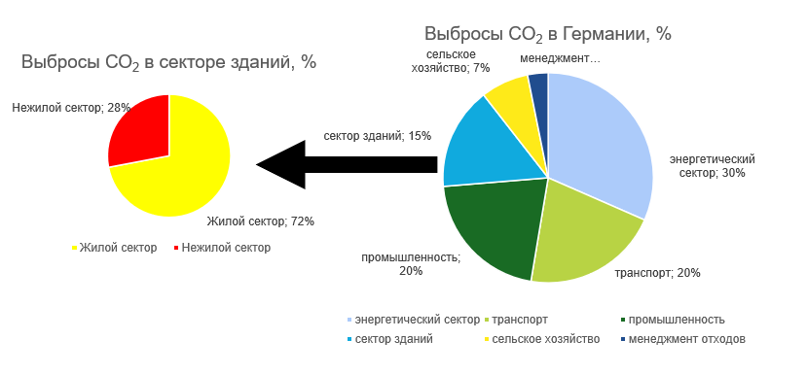
Выбросы СО ₂
© Statista, Germany, 2024

Slide 14
Жилые дома в Восточной Европе и Центральной Азии
Необходимо энергетически модернизировать жилфонд
©Фото IWO e.V., Германия

Slide 15
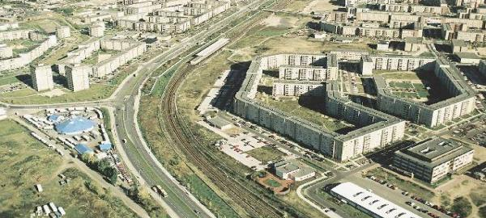
Серийный жилой фонд г. Берлина
65 % комплексно санированы.
25 % частично санированы.
10 % не санировано
Источник: Центр компетенции по крупным жилым массивам / Kompetenzzentrum Großsiedlungen e. V., Berlin

Slide 16
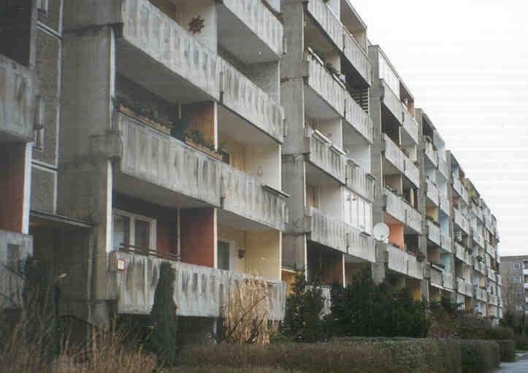
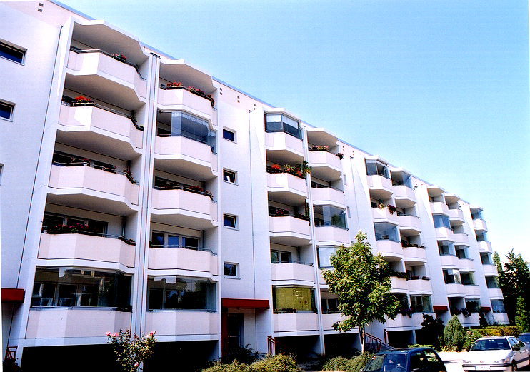
Комплексная энергетическая модернизация
©IPBB GmbH
©IPBB GmbH, г.Берлин

Slide 17
Стратегия для энергетической модернизации зданий
4 необходимые предпосылки для широкомасштабной модернизации
Правовые рамки
Финансовые программы поддержки для собственников жилья
Подготовка специалистов, повышение квалификации
Информационная кампания
стратегия

Slide 18
Пилотная фаза ─ важно для развития стратегии
В каком состоянии находится фонд зданий?
Социальный состав собственников? Сколько они могут платить за модернизацию?
Как организовать процесс реализации проекта - кто поможет жильцам осуществлять менеджмент (контроль качества)?
Насколько подготовлены специалисты - энергоаудиторы, проектировщики
практика

Slide 19
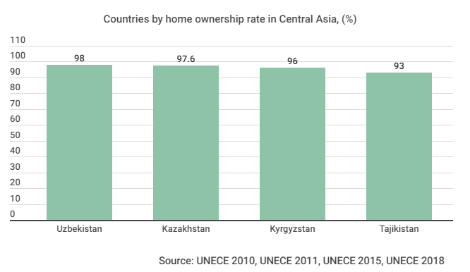
Высокая приватизация жилого фонда
Страны Центральной Азии по доле частных домовладений, 2023 (%)
финансовые проблемы
длительность принятия
решений

Slide 20


Проблемы собственника жилья требуют решения!!!
энергетическая
модернизация
Организация проекта
Правовые вопросы
жилого дома
многоквартирного
Технические вопросы
Качество
Финансирование

Slide 21
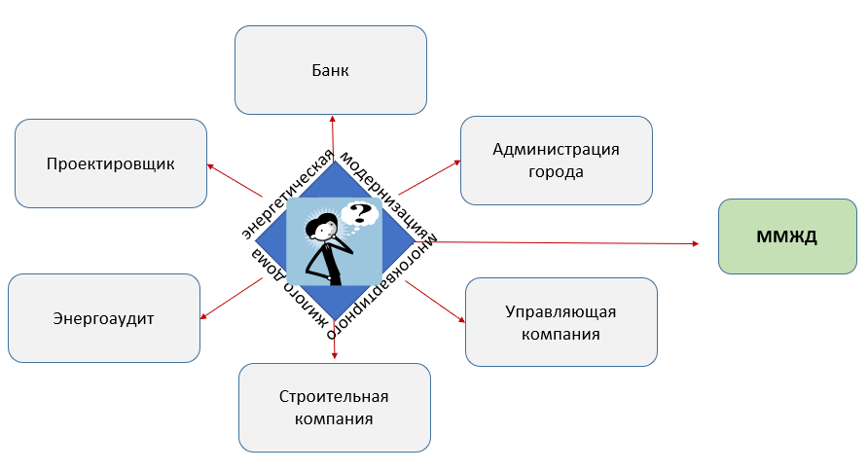
Как организовать процесс реализации проекта - кто поможет жильцам осуществлять менеджмент?
I.
Менеджер по
модернизации
жилого дома

Slide 22
Как организовать процесс реализации проекта - кто поможет жильцам осуществлять менеджмент?
II
Орератор
модернизации

Slide 23
Роль ИВО в пилотном проекте по энергетической модернизации жилого дома в г. Кокшетау
Проект «Поддержание диалога заинтересованных сторон для пилотных проектов по энергетической модернизации жилых домов в г. Кокшетау, Казахстан»
      Расширить/углубить знания
      Ознакомить с международным опытом
I. Мероприятие НАЦИОНАЛЬНЫЙ ОПЫТ 13.02.2025 | ОПРОС жильцов | ИНОРМАЦИОННЫЙ МАТЕРИАЛ | II. МЕРОПРИЯТИЕ МЕЖДУНАРОДНЫЙ ОПЫТ 28-29.03.2025

Slide 24
Спасибо за внимание!
Лариса Шреккенбах
Руководитель проектов
Инициатива «Жилищное хозяйство
в Восточной Европе» (ИВО)
Альт-Моабит 101А (Alt-Moabit)
10559 Берлин
Германия
Tел.: +49 (0) 30 20 67 98 02
E-майл: schreckenbach@iwoev.org

